Slide 1
DIVERPARK L.T.D.A.
Caso de estudio implementación tienda virtual
Elaborado por:
Viviana Bedoya.
German Galindo Bermúdez.
Juan Carlos Sánchez.

Slide 2
Objetivo general
Crear una pagina web con tienda virtual, la cual cuente con un diseño amigable y se ajuste a las necesidades de las ventas en parques infantiles y biosaludables del mercado.
Objetivos específicos
Brindar el aspecto tecnológico y los conocimientos para el desarrollo
de un software, que permite a la empresa ser reconocida a nivel nacional
por su obra labor desempeñada en la industria metalúrgica en parques
infantiles.
Dar a conocer la misión y visión de la empresa.
Dar a conocer sus productos de parques infantiles y biosaludables.
Comprender la idea de negocio y potenciarla.
Realizar cotizaciones de productos a la medida si la empresa ofrece
este servicio.
Crear un formulario de quejas o sugerencias.
Mostrar los clientes destacados que tiene la empresa.
Permitir el registro de productos.
Poder categorizar los productos.
Tener un filtro de búsqueda en la tienda virtual.
Objetivo general y específicos.

Slide 3
Justificación del proyecto.
El proyecto lo estamos laborando para ofrecerle una solución a la empresa Diverpark, el motivo de nuestra elaboración de una tienda virtual es porque queremos ofrecerle una solución pronta y eficaz, ya que ellos no cuentan con una tienda virtual donde sus clientes puedan observar sus productos en la web obteniendo una pronta solución para su necesidad.
Justificación e idea del proyecto.
Idea del proyecto
Crear una página web con su respetiva tienda virtual dando a conocer los
productos como lo son parques infantiles metalizados, en madera,
biosaludables y demás productos fabricados por Diverpark.

Slide 4
Planteamiento del problema
Algunas empresas se quedan atrasadas en ventas y publicidad debido a la nula participación en el mundo web, por lo tanto se ofrecerá un sitio web completo que permita la visualización del portafolio de la empresa.
Planteamiento del problema, alcance y limitaciones del proyecto.
Alcance y limitaciones
Alcances.
Permitir el reconocimiento de Diverpark en el mundo web.
Dar a conocer sus productos de parques infantiles y biosaludables.
Posicionamiento en el mercado.
Acercar a la empresa y sus productos a los usuarios.
Permitir la compra de productos a través de la página.
Lo que no se va a realizar en la tienda virtual para la empresa Diverpark.
Permitir el rastreo del envió en tiempo real.
Solo funcionara en Colombia.

Slide 5
Entrevista
Fecha: 10 DE Noviembre del 2018
Nombre de la Empresa: Diverpark L.T.D.A.
Nombre de la persona encargada: Luis Fernando Pérez.
Se genera entrevista a la persona encargada de la empresa en este caso el
señor Luis Fernando quien nos ayuda y explica respecto a los temas de la
empresa confirma que inicio hace 10 años en los cuales mantienen el
reconocimiento como empresa seria, confiable y segura que trabaja
continuamente por el mejoramiento de sus productos y procesos incluido
el talento humano.
En este caso validamos que la empresa y las personas que la conforman
están comprometidos a ofrecer productos y servicios que cumplan con los
mejores estándares de calidad ellos gestionan permanentemente el talento
humano para entregar a los clientes productos y servicios que sean
reconocidos y sea una buena opción en el mercado.
Se valida que en este caso ellos trabajan en el mejoramiento continuo de
procesos de producción e instalación y rutinas de mantenimiento en
parques y estructura en general.
Entrevista a la empresa.

Slide 6
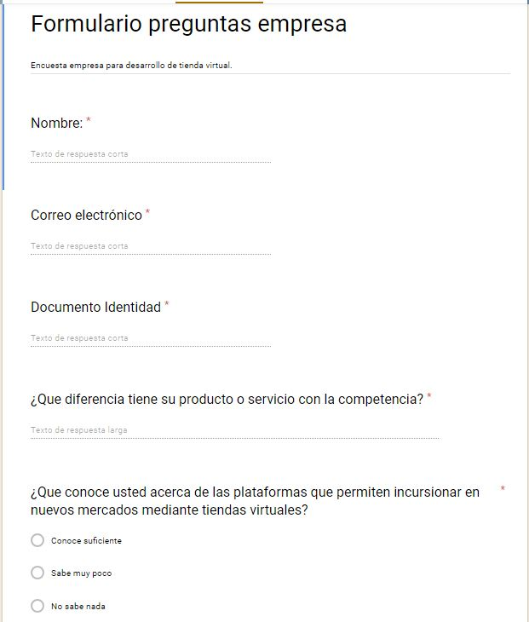
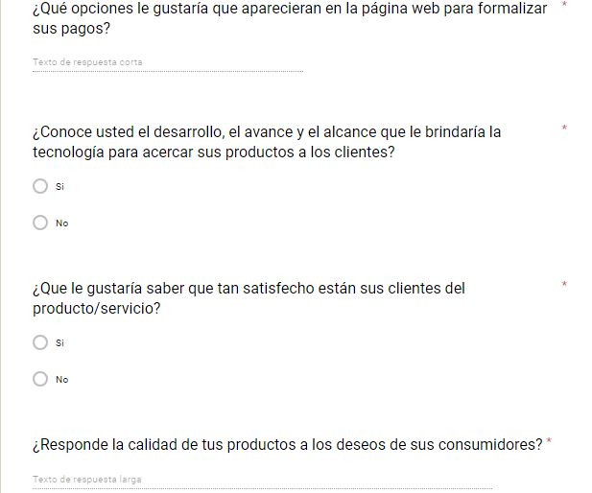
Encuesta para la empresa.

Slide 7
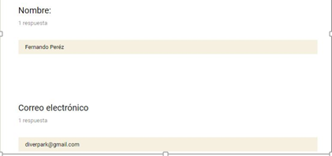
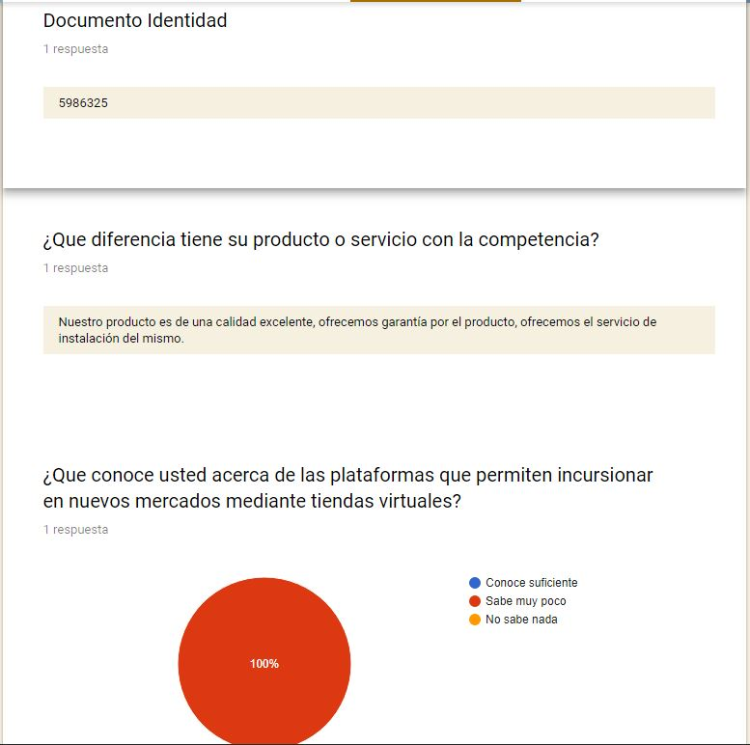
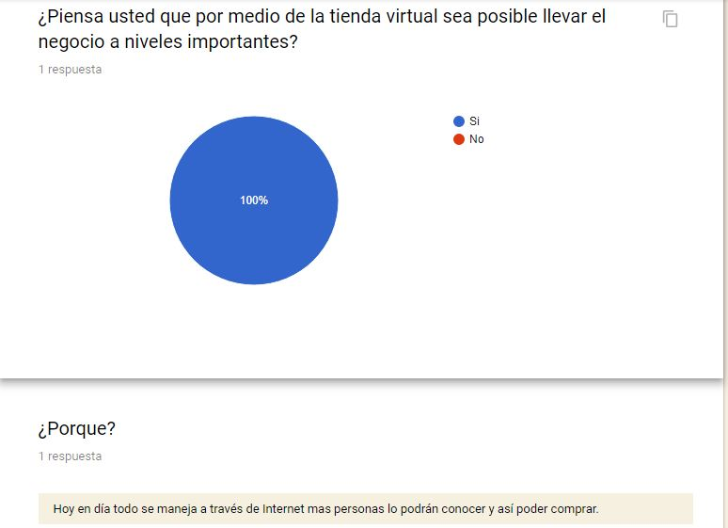
Respuestas

Slide 8
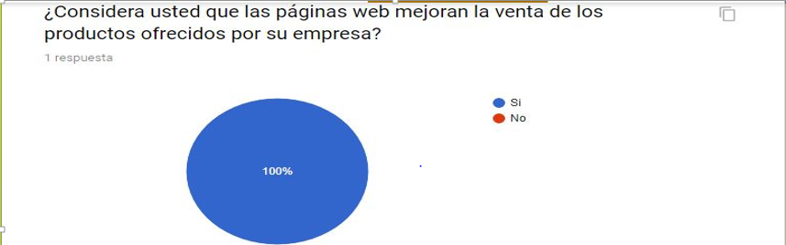

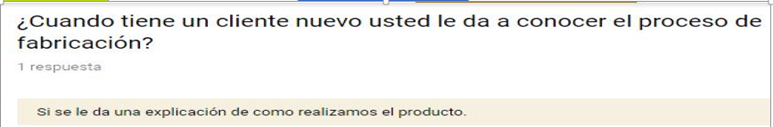
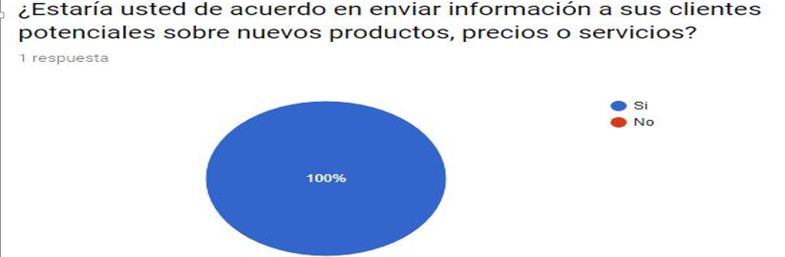
Respuestas

Slide 9
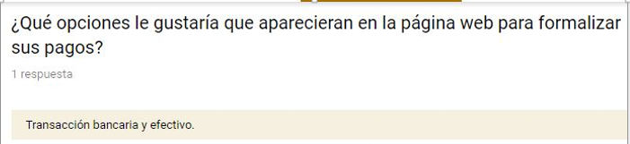
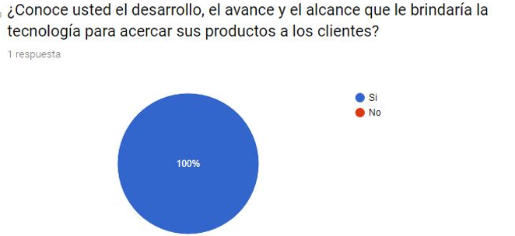
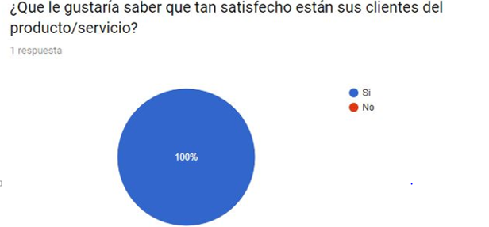
Respuestas

Slide 10
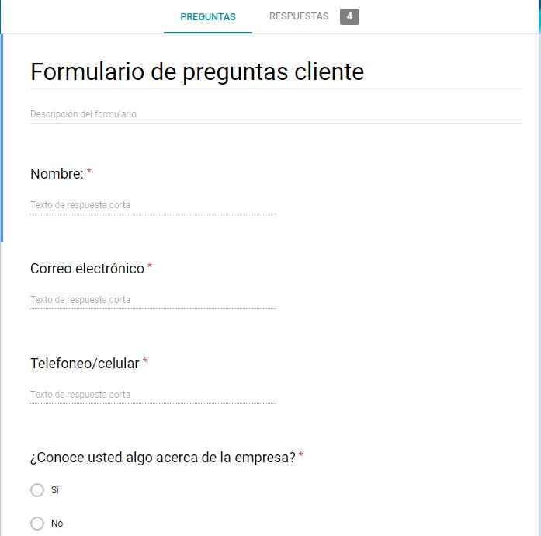
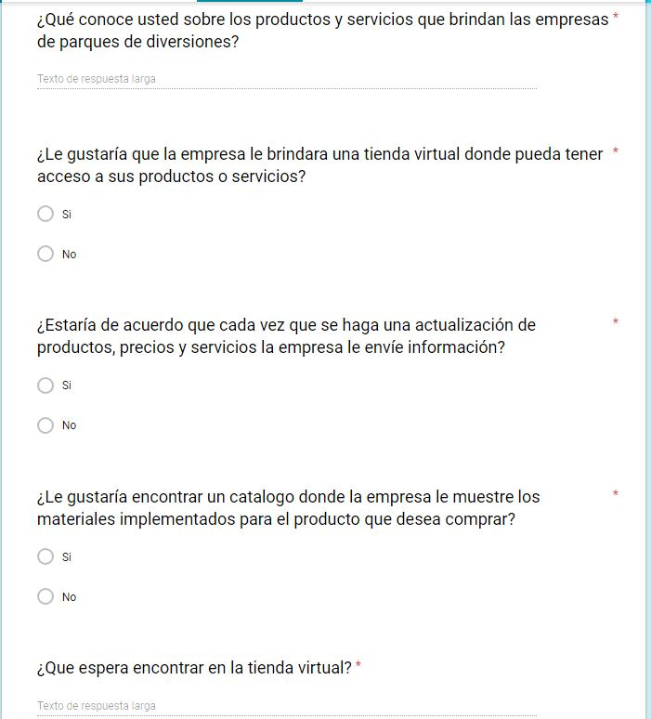
Encuesta para los usuarios.

Slide 11
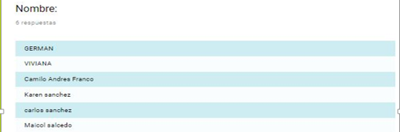
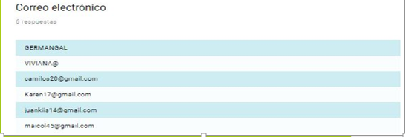
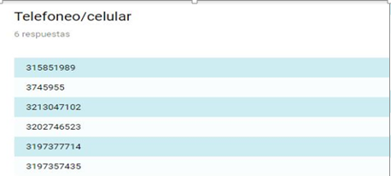
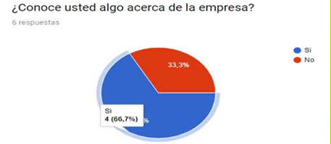
Respuestas

Slide 12
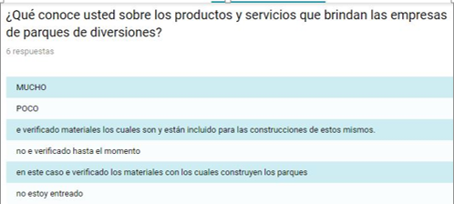
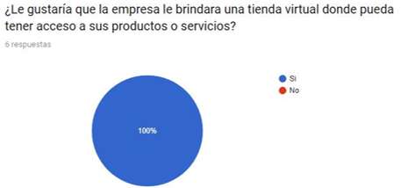
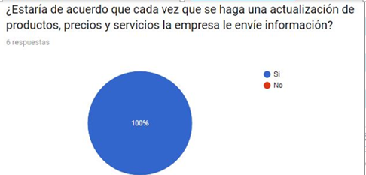
Respuestas

Slide 13
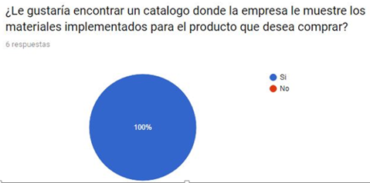
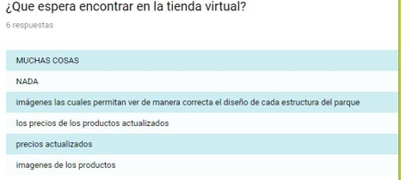
Respuestas

Slide 14
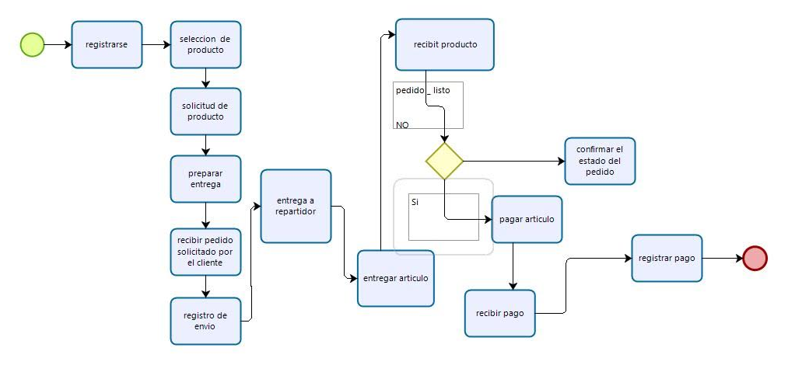
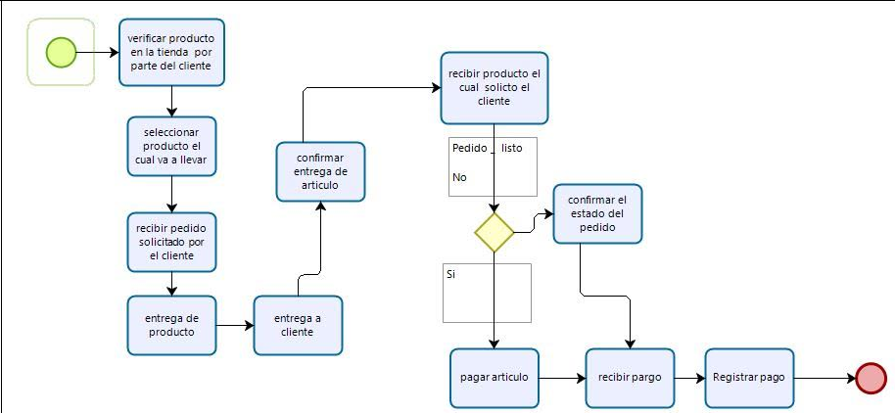
Funcionamiento actual de la plataforma
BPMN del proyecto.
Como quedara funcionando la plataforma

Slide 15
Identificación del requerimiento: | RF01
Nombre del Requerimiento: | Registro de usuario
Características: | El usuario validara el registro en el sistema, el cual se valida con el correo electrónico.
Descripción del requerimiento: | El sistema enviara un correo el cual confirma el registro del cliente.
Requerimiento NO funcional:
Prioridad del requerimiento: Alta
Requerimientos funcionales.
Identificación del requerimiento: | RF04
Nombre del Requerimiento: | Confirmación de compra
Características: | El sistema validara la compra del producto o servicio el cual adquirió el cliente.
Descripción del requerimiento: | Se confirmara la compra del producto/servicio con los datos de cliente los cuales se confirman con la base de datos del sistema.
Requerimiento NO funcional:
Prioridad del requerimiento: Alta

Slide 16
Identificación del requerimiento: | RF08
Nombre del Requerimiento: | Facturación de producto/servicio.
Características: | Factura electrónica o factura ordinaria
Descripción del requerimiento: | Al momento de verificar la forma de pago el usuario podrá validar si desea una factura electrónica o en dado caso si recoge el producto se hará de forma presencial.
Requerimiento NO funcional:
Prioridad del requerimiento: Media
Requerimientos funcionales.

Slide 17
Identificación del requerimiento: | RNF01
Nombre del Requerimiento: | Seguridad en la base de datos
Características: | Información incompleta de usuario registrado
Descripción del requerimiento: | El usuario no completo los requerimientos necesarios para completar la base de datos y finalización de compra de productos/servicios.
Prioridad del requerimiento: Alta
Identificación del requerimiento: | RNF02
Nombre del Requerimiento: | Navegador
Características: | Visualización producto
Descripción del requerimiento: | Compatibilidad del navegador con las opciones o visualización de producto/servicio.
Prioridad del requerimiento: Media
Requerimientos no funcionales.
Identificación del requerimiento: | RNF03
Nombre del Requerimiento: | Cierre de sesión
Características: | Navegabilidad y visualización del producto/servicio.
Descripción del requerimiento: | Corresponde al tiempo total en que un usuario usa el sistema puede ser usado en un período determinado. También puede definirse el grado en que un sistema está en un estado operable definido cada vez que se necesite.
Prioridad del requerimiento: Media

Slide 18
NOMBRE CASO DE USO | REGISTRO DE USUARIO
DESCRIPCION | EL SISTEMA ENVIARA UN CORREO EL CUAL CONFIRMA EL REGISTRO DEL CLIENTE
DEPENDENCIA | AUTENTIFICACION DEL USUARIO
ACTORES | USUARIO
PRECONDICIONES
POSTCONDICIONES
 | USUARIO | SISTEMA
ESENARIO PRINCIPAL | INGRESO DATOS PERSONALES | CONFIRMACION Y VALIDACION DE DATOS
ALTERNATIVAS | EL USUARIO PODRA SOLICITAR UNA NUEVA CLAVE SI EN DADO CASO LA OLVIDA, LA PODRA CONFIRMAR NUEVAMENTE MEDIANTE CORREO ELECTRONICO REGISTRADO EN EL PORTAL.
OBSERVACIONES | SE VERIFICARAN DATOS DE USUARIO ANTES DE ASIGNAR O GENERAR NUEVA CLAVE
REQUISITOS NO FUNCIONALES | N/A
Cuadro de usos.

Slide 19
NOMBRE CASO DE USO | CONFIRMACION DE COMPRA
DESCRIPCION | SE CONFIRMARA LA COMPRA DEL PRODUCTO/SERVICIO CON LOS DATOS DE CLIENTE LOS CUALES SE CONFIRMAN CON LA BASE DE DATOS DEL SISTEMA.
DEPENDENCIA | COMPRA
ACTORES | USUARIO
PRECONDICIONES
POSTCONDICIONES
 | USUARIO | SISTEMA
ESENARIO PRINCIPAL | PODRA VALIDAR QUE LOS DATOS SUMINISTRADOS SEAN LOS CORRECTOS PARA ADQUIRIR EL PRODUCTO/SERVICIO. | BUSCRA Y TRERA LA INFORMACION SUMINISTRADA POR EL USURIO PARA CONFRIMACION DE ESTE MISMO.
ALTERNATIVAS | EL USUARIO PODRA VALIDAR DICHA INFORMACION SUMINSTRADA Y MODIFICAR SI EN DADO CASO ENCUENTRA INFORMACION O DATOS ERRONEOS CON LOS REGISTRADOS POR ESTE.
OBSERVACIONES | LA INFORMACION SUMINISTRADA DE VALIDARA CON EL USUARIO PARA HACERLA VERIDICA.
REQUISITOS NO FUNCIONALES | N/A
Cuadro de usos.

Slide 20
NOMBRE CASO DE USO | FACTURACION DE PRODUCTO/SERVICIO
DESCRIPCION | AL MOMENTO DE VERIFICAR LA FORMA DE PAGO EL USUARIO PODRÁ VALIDAR SI DESEA UNA FACTURA ELECTRÓNICA O EN DADO CASO SI RECOGE EL PRODUCTO SE HARÁ DE FORMA PRESENCIAL.
DEPENDENCIA | FACTURACION
ACTORES | EMPRESA Y USUARIO
PRECONDICIONES
POSTCONDICIONES
 | USUARIO | SISTEMA
ESENARIO PRINCIPAL | PODRA SOLICITAR FACTURA ELECTRONICA DE COMPRA DE PRODUCTO O RECIBIR ESTA EN EL MOMENTO DE LA ENTREGA | TOMARA LA FORMA DE FACTURACION SOLICITADA POR EL CLINTE GENERANDO VALOR TOTAL Y DATOS DE ESTE YA SUMINISTRADOS.
ALTERNATIVAS | SI EL CLIENTE LO DESEA PODRA SOLICITAR UNA FACTURA VIRTUAL Y UNA FACTURA EN FISICO EN EL MOMENTO DE LA ENTREGA DE SU PRODUCTO.
OBSERVACIONES | POR SOLICITUD DEL CLIENTE PODRA SOLICITAR LA DOBLE FACTURA SOLO EN COMUNICACIUON CON LA EMPRESA PERO NO POR MEDIO DE LA TIENDA VIRTUAL.
REQUISITOS NO FUNCIONALES | N/A
Cuadro de usos.

Slide 21
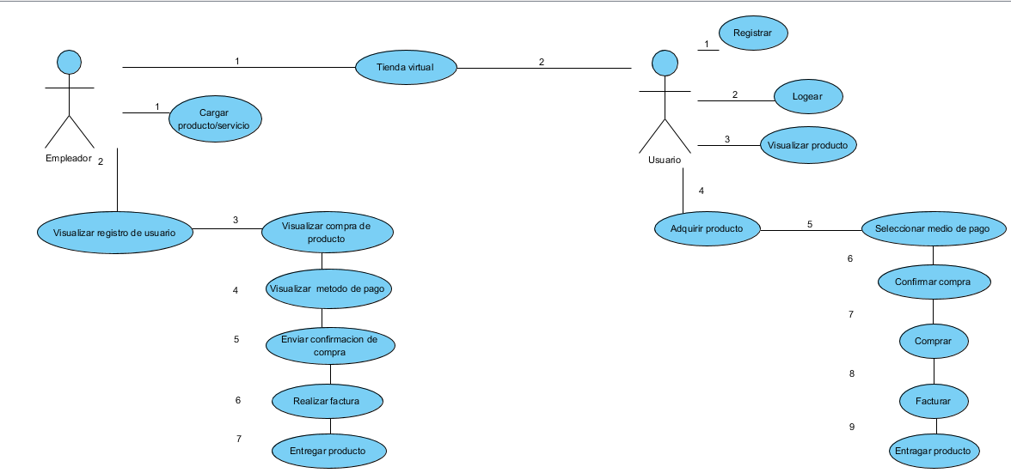
Función del empleado y usuario.
Diagrama caso de uso.

Slide 22
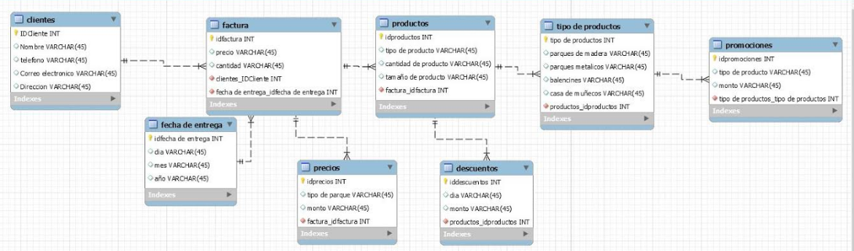
Modelo entidad relación.
Modelo entidad relación.

Slide 23
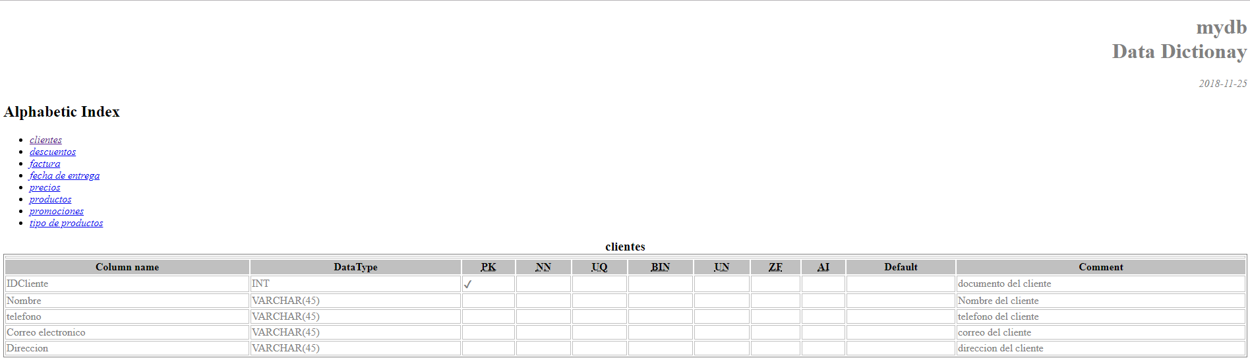
Primera tabla del diccionario de datos.
Diccionario de datos.

Slide 24
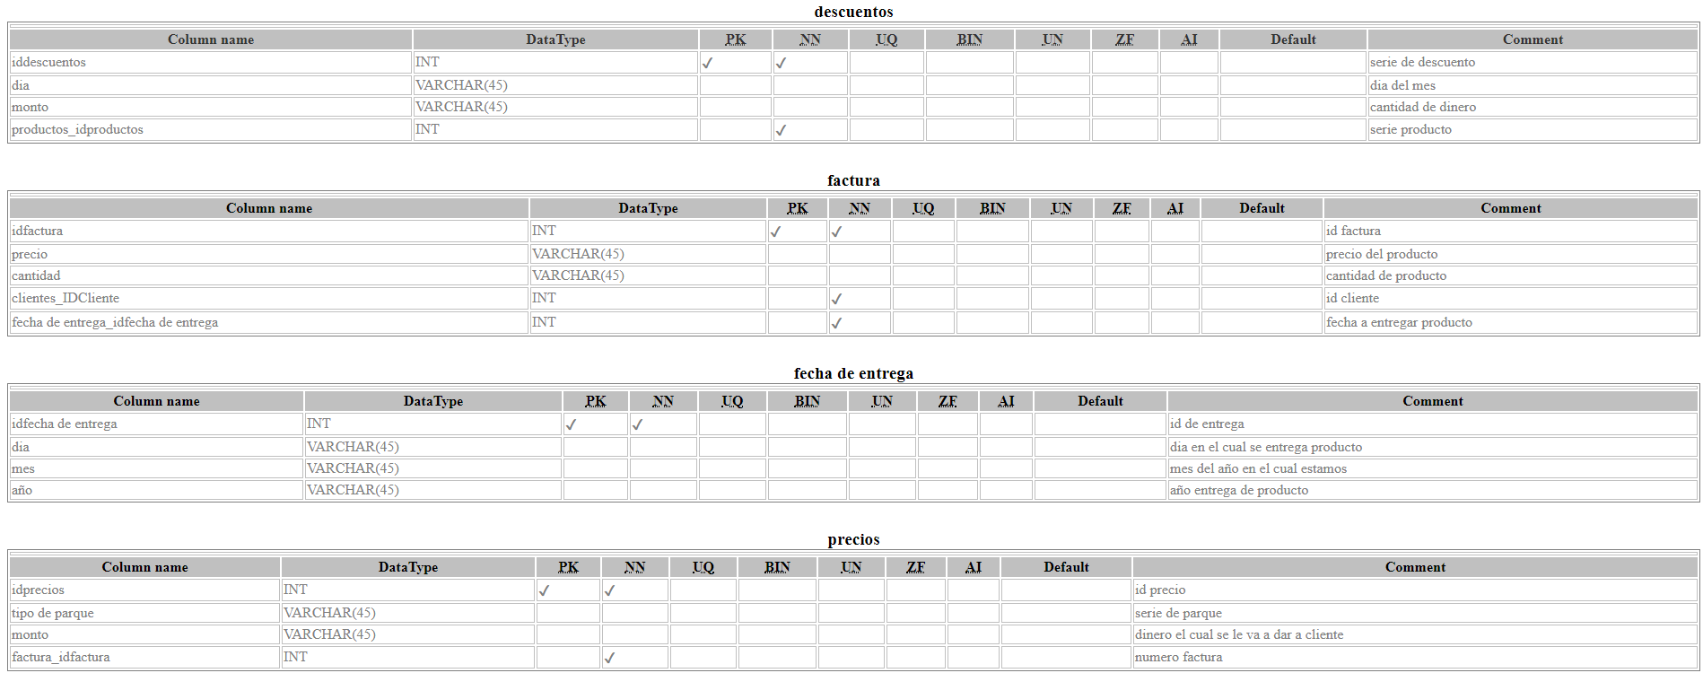
Tabla de diccionario de datos descuentos, factura,
fecha de entrega y precios.
Diccionario de datos.

Slide 25
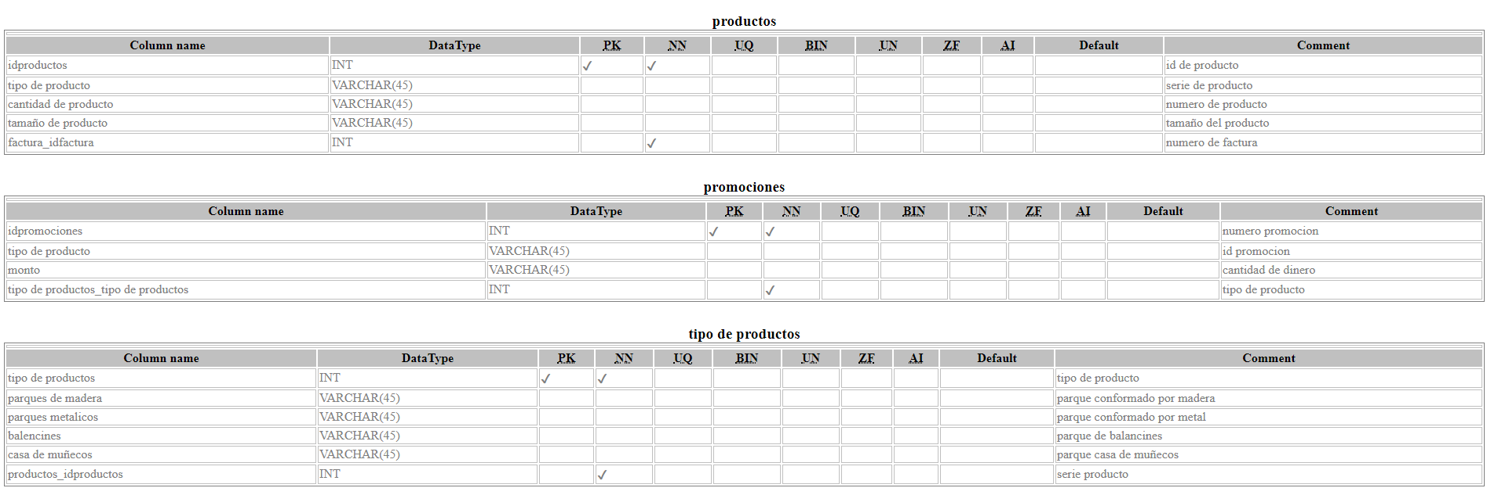
Tabla de diccionario de datos de productos,
promociones y tipo de producto.
Diccionario de datos.

Slide 26
Muchas gracias.

